Slide 1


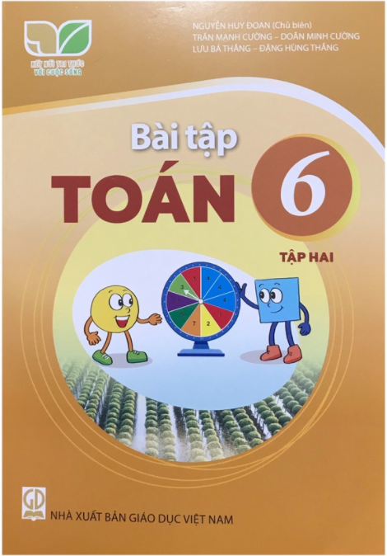


Toán 6: Kết nối tri thức với cuộc sống

Slide 2
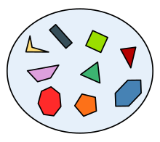
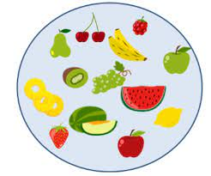
CHƯƠNG I: SỐ TỰ NHIÊN
BÀI 1: TẬP HỢP

Slide 3

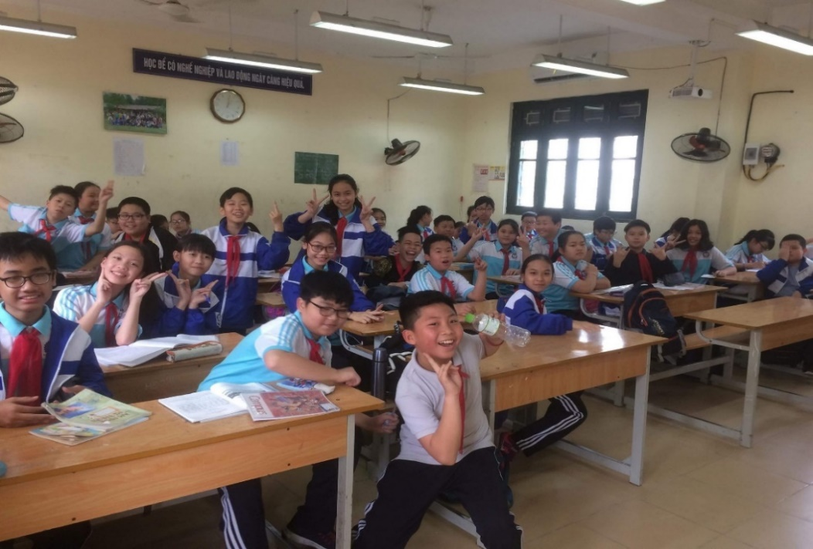

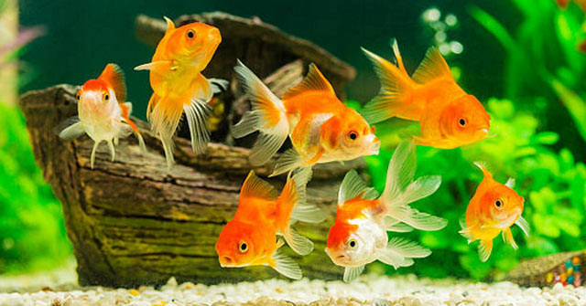
Tập hợp là gì?
Tập hợp gồm các bông hồng trong lọ hoa
Tập hợp gồm các học sinh lớp 6A2
Tập hợp gồm các con cá vàng trong bể

Slide 4
NộI dung bài học
1. Tập hợp và phần tử của tập hợp
2. Mô tả một tập hợp

Slide 5
1. Tập hợp và phần tử của tập hợp
7
- Tập hợp M gồm các phần tử nào?
4
1
M
- Em có nhận xét gì về số 7 và tập hợp M?
9
8
12

Slide 6
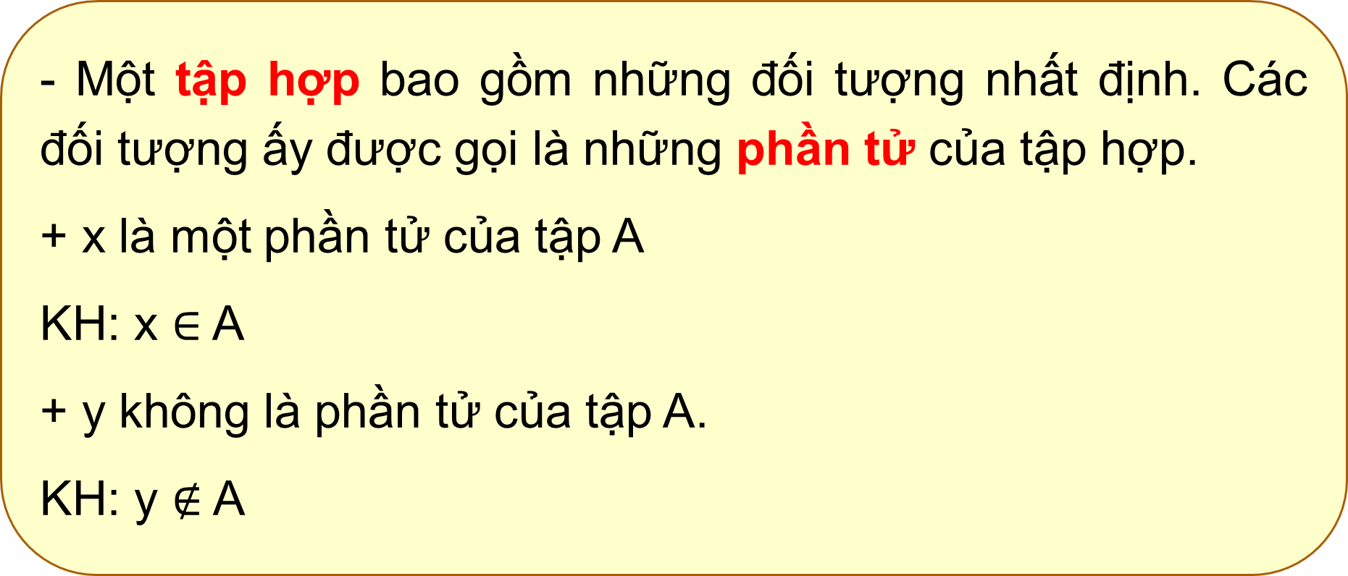
- Một tập hợp bao gồm những đối tượng nhất định. Các đối tượng ấy được gọi là những phần tử của tập hợp.
+ x là một phần tử của tập A
KH: x $∈$ A
+ y không là phần tử của tập A.
KH: y $∉$ A
x
A
y

Slide 7

Em hãy tìm ví dụ về tập hợp và chỉ ra các phần tử thuộc tập hợp.

Slide 8
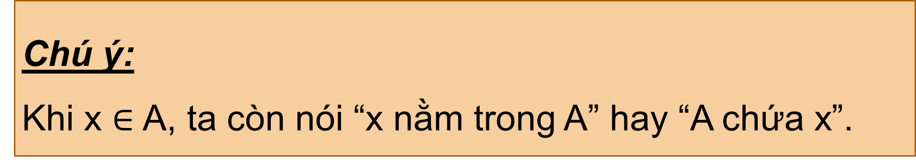
Chú ý:
Khi x $∈$ A, ta còn nói “x nằm trong A” hay “A chứa x”.

Slide 9
Luyện tập 1:
Gọi B là tập hợp các bạn tổ trưởng trong lớp em. Em hãy chỉ ra một bạn thuộc tập B và một bạn không thuộc tập B.

Slide 10
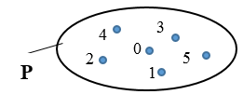
2. Mô tả một tập hợp
- Tập hợp P gồm những phần tử nào?
Cách 1: Liệt kê các phần tử của tập hợp
P = {0; 1; 2; 3 ; 4; 5}
Cách 2: Nêu dấu hiệu đặc trưng cho các phần tử của tập hợp.
P = {n | n là số tự nhiên nhỏ hơn 6}

Slide 11
Có hai cách mô tả một tập hợp:
Cách 1: Liệt kê các phần tử của tập hợp:
Các phần tử của tập hợp trong dấu ngoặc { } theo thứ tự tùy ý nhưng mỗi phần tử chỉ được viết một lần.
VD: P = {0; 1; 2; 3 ; 4; 5}
Cách 2: Nêu dấu hiệu đặc trưng cho các phần tử của tập hợp
VD: P = {n | n là số tự nhiên nhỏ hơn 6}

Slide 12

Khi mô tả tập hợp L các chữ cái trong từ NHA TRANG bằng cách liệt kê các phần tử, bạn Nam viết:
L = {N; H; A; T; R; A; N; G}
Theo em, bạn Nam viết đúng hay sai?
Trả lời:
Bạn Nam viết sai.
Vì phần tử A, phần tử N đã được viết 2 lần.

Slide 13
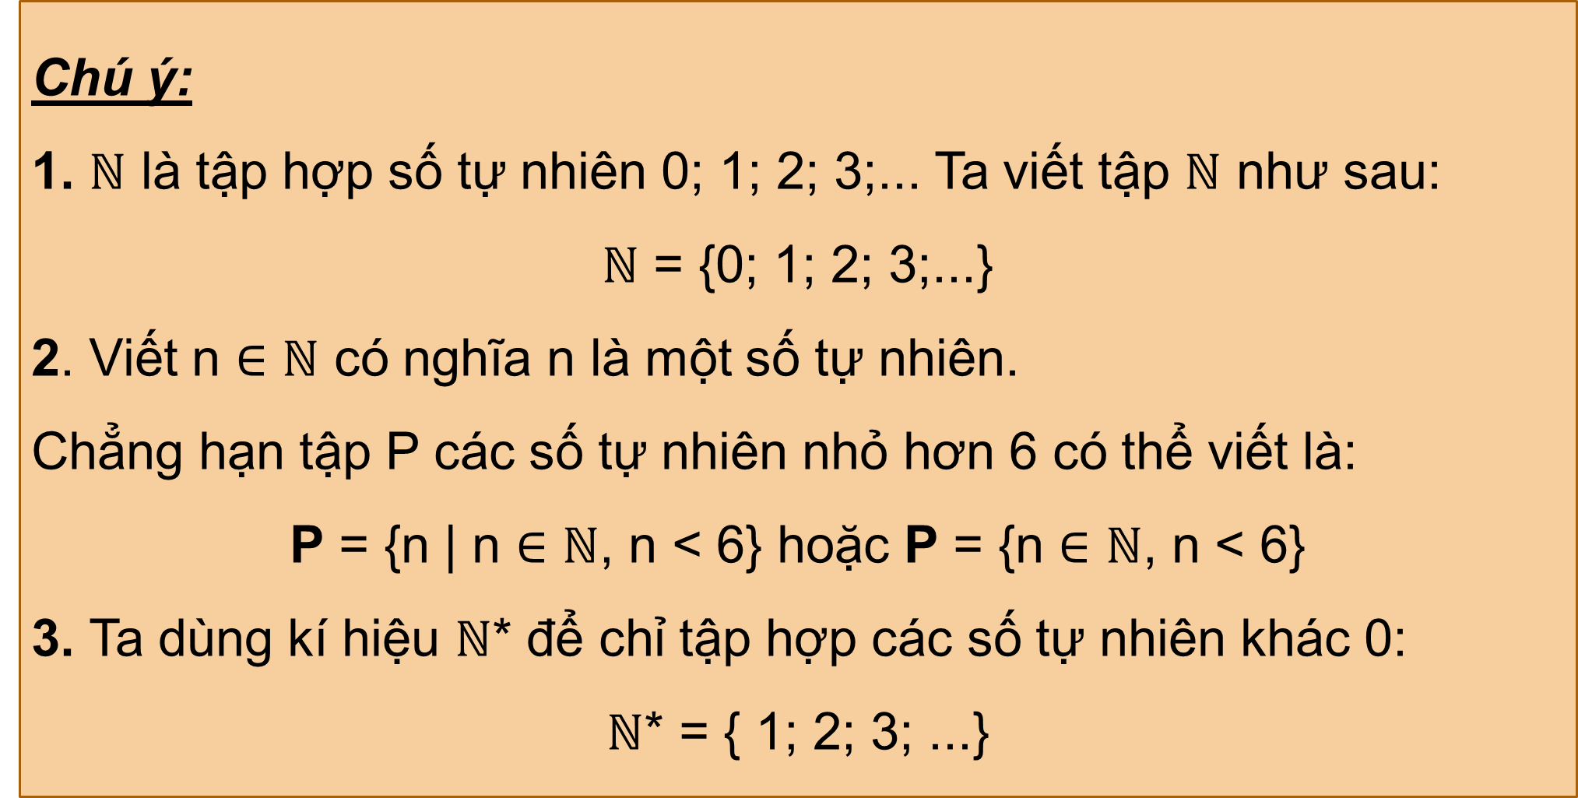
Chú ý:
1. $ℕ$ là tập hợp số tự nhiên 0; 1; 2; 3;... Ta viết tập $ℕ$ như sau:
$ℕ$ = {0; 1; 2; 3;...}
2. Viết n $∈$ $ℕ$ có nghĩa n là một số tự nhiên.
Chẳng hạn tập P các số tự nhiên nhỏ hơn 6 có thể viết là:
P = {n | n $∈$ $ℕ$, n < 6} hoặc P = {n $∈$ $ℕ$, n < 6}
3. Ta dùng kí hiệu $ℕ$­­* để chỉ tập hợp các số tự nhiên khác 0:
$ℕ$­­* = { 1; 2; 3; ...}

Slide 14
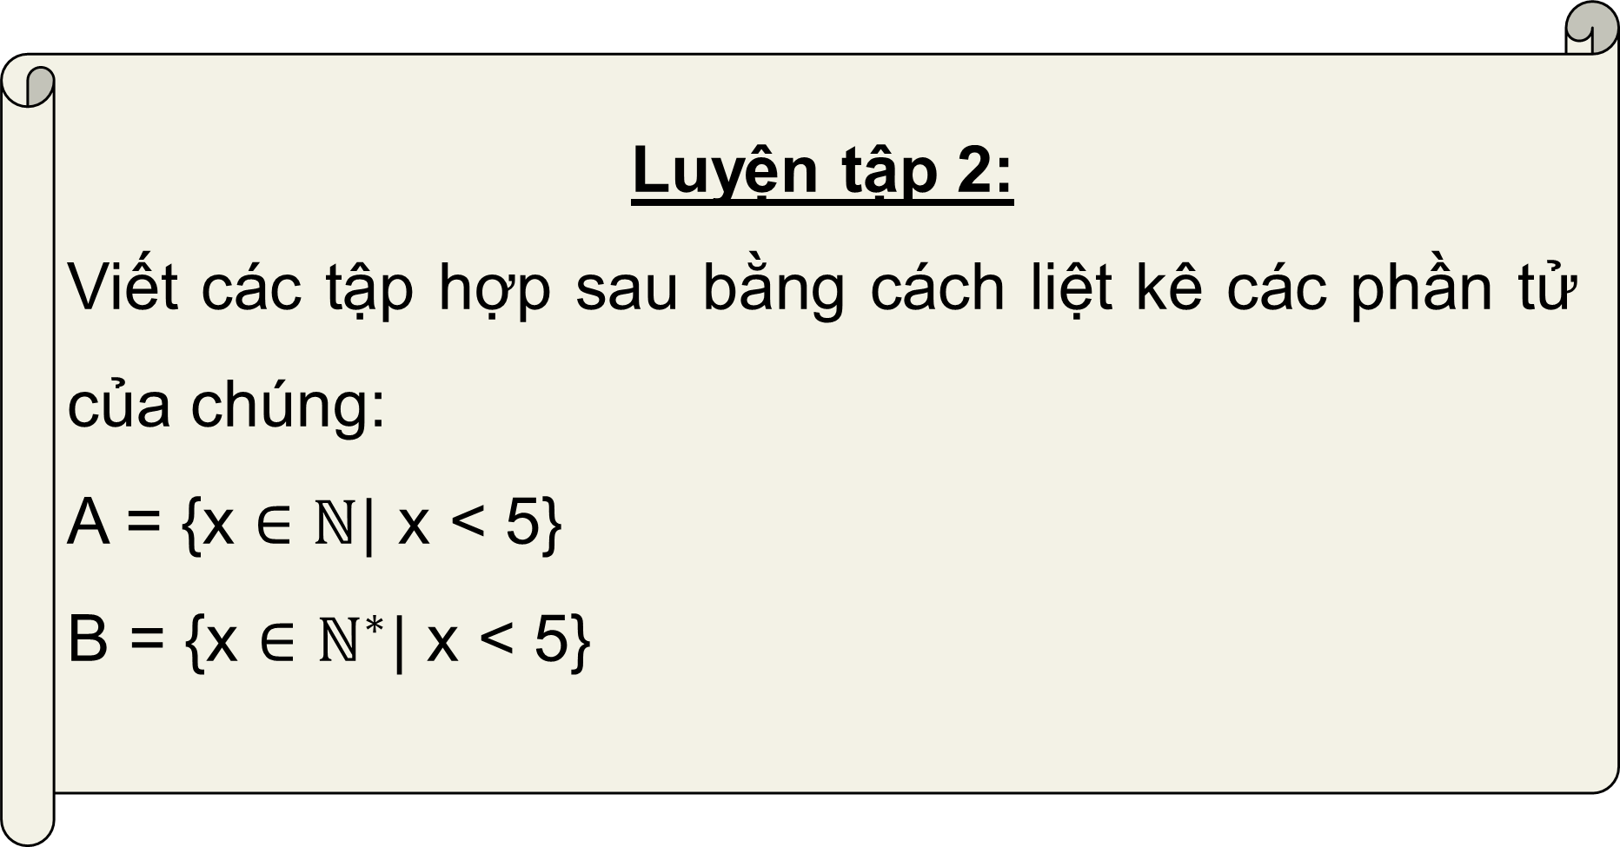
Luyện tập 2:
Viết các tập hợp sau bằng cách liệt kê các phần tử của chúng:
A = {x $∈$ $ℕ|$ x < 5}
B = {x $∈$ $ℕ^{∗}|$ x < 5}

Slide 15
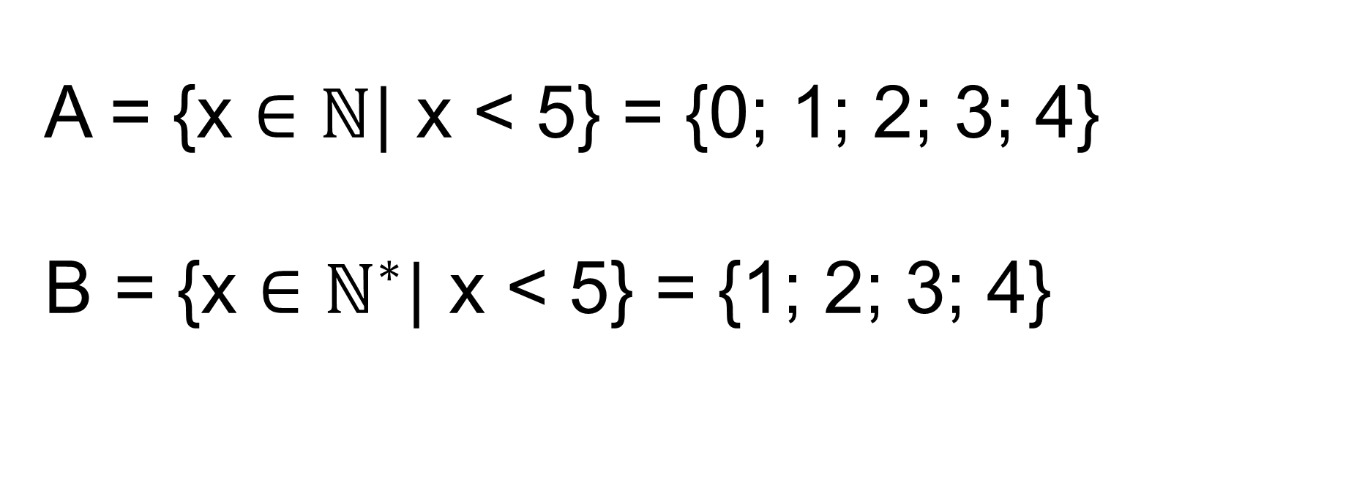
Giải:
A = {x $∈$ $ℕ|$ x < 5} = {0; 1; 2; 3; 4}
B = {x $∈$ $ℕ^{∗}|$ x < 5} = {1; 2; 3; 4}

Slide 16
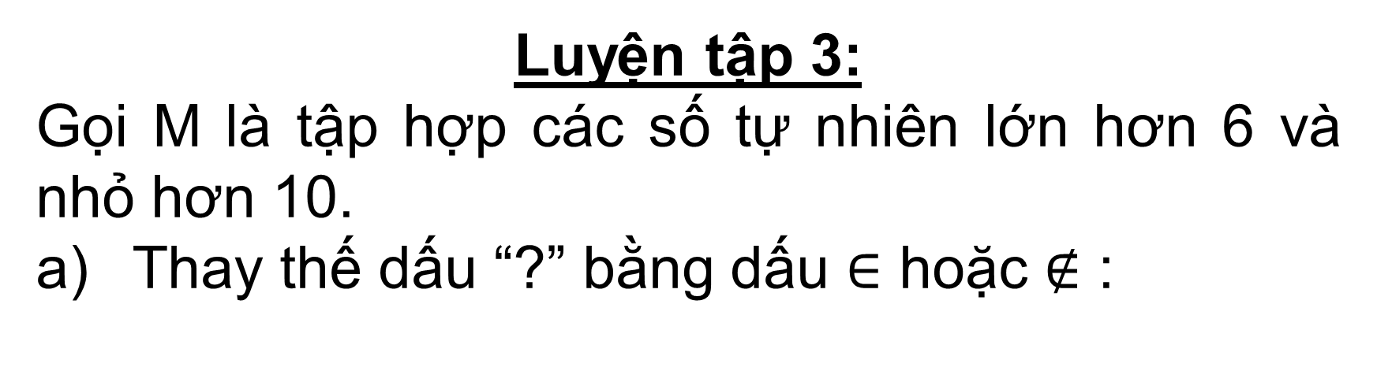
Luyện tập 3:
Gọi M là tập hợp các số tự nhiên lớn hơn 6 và nhỏ hơn 10.
Thay thế dấu “?” bằng dấu $∈$ hoặc $∉$ :
5
?
M
;
9
?
M
b) Mô tả tập hợp M bằng hai cách.

Slide 17


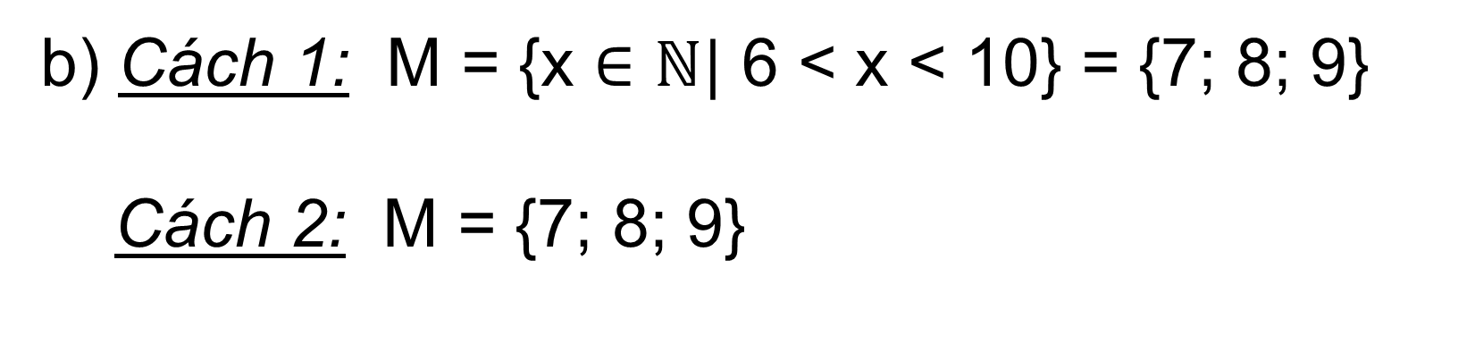
Giải:
a)
5
$$∉$$
M
9
$$∈$$
M
b) Cách 1: M = {x $∈$ $ℕ|$ 6 < x < 10} = {7; 8; 9}
Cách 2: M = {7; 8; 9}

Slide 18

Luyện tập
Trò chơi trắc nghiệm

Slide 19


Câu 1: Cách viết tập hợp nào sau đây đúng?
A
A = [1; 2; 3; 4]
B
A = (1; 2; 3; 4)
C
A = {1; 2; 3; 4}
D
A = 1; 2; 3; 4
Tiếc quá …! Bạn chọn sai rồi !
Tiếc quá …! Bạn chọn sai rồi !
Tiếc quá …! Bạn chọn sai rồi !
Hoan hô . Bạn chọn đúng rồi !

Slide 20

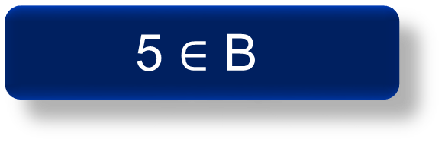

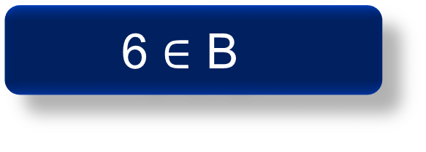
Câu 2: Cho B = {2; 3; 4; 5}. Chọn đáp án sai trong các đáp án sau?
A
2 $∈$ B
B
6 $∈$ B
C
1 $∉$ B
D
5 $∈$ B
Tiếc quá …! Bạn chọn sai rồi !
Tiếc quá …! Bạn chọn sai rồi !
Tiếc quá …! Bạn chọn sai rồi !
Hoan hô . Bạn chọn đúng rồi !

Slide 21
Câu 3: Viết tập hợp P các chữ cái khác nhau trong cụm từ: “HOC SINH”
A
P = {H; O; C; S; I; N; H}
B
P = {H; C; S; I; N}
C
P = {H; O; C; H; I; N}
D
P = {H; O; C; S; I; N}
Tiếc quá …! Bạn chọn sai rồi !
Tiếc quá …! Bạn chọn sai rồi !
Tiếc quá …! Bạn chọn sai rồi !
Hoan hô . Bạn chọn đúng rồi !

Slide 22
Câu 4: Viết tập hợp A các số tự nhiên lớn hơn 5 và nhỏ hơn 10.
A
A = {6; 7; 8; 9}
B
A = {5; 6; 7; 8; 9}
C
A = {6; 7; 8; 9; 10}
D
A = {6; 7; 8}
Tiếc quá …! Bạn chọn sai rồi !
Tiếc quá …! Bạn chọn sai rồi !
Tiếc quá …! Bạn chọn sai rồi !
Hoan hô . Bạn chọn đúng rồi !

Slide 23
Câu 5: Viết tập hợp A = {16; 17; 18; 19} dưới dạng chỉ ra tính chất đặc trưng.
A
A = {x | 15 < x < 20}
B
A = {x |15 < x < 19}
C
A = {x | 16 < x < 20}
D
A = {x | 15 < x ≤ 20}
Tiếc quá …! Bạn chọn sai rồi !
Tiếc quá …! Bạn chọn sai rồi !
Tiếc quá …! Bạn chọn sai rồi !
Hoan hô . Bạn chọn đúng rồi !

Slide 24

Củng cố
Tập hợp và phần tử của tập hợp
TẬP HỢP
Liệt kê các phần tử của tập hợp.
Mô tả một tập hợp
Nêu dấu hiệu đặc trưng cho các phần tử của tập hợp.

Slide 25
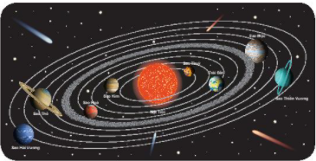
Vận dụng
Hệ Mặt Trời gồm có Mặt Trời ở trung tâm và 8 thiên thể quay quanh Mặt Trời gọi là các hành tinh, đó là Thủy tinh, Kim tinh, Trái Đất, Hỏa tinh, Mộc tinh, Thổ tinh, Thiên Vương và Hải vương tinh.
Gọi S là tập các hành tinh của Hệ Mặt Trời. Hãy viết tập S bằng cách liệt kê các phần tử của S.

Slide 26
Trả lời:
S = {Mặt Trời; Thủy tinh; Kim tinh; Trái Đất; Hỏa tinh; Mộc tinh; Thổ tinh; Thiên Vương; Hải vương tinh}

Slide 27

Hướng dẫn về nhà
- Tự lấy được hai ví dụ về tập hợp và chỉ ra phần tử của tập hợp; Hiểu và ghi nhớ hai cách viết một tập hợp.
- Hoàn thành các bài tập: 1.1; 1.2; 1.3 và 1.4 -SGK-tr7, tr8.
- Chuẩn bị bài mới “ Cách ghi số tự nhiên”

Slide 28


THANK YOU !

Slide 29
Có đủ bộ PowerPoint đủ năm
Link tải đủ bộ: toán 6 kết nối tri thức
https://tailieugiaovien.edu.vn/lesson/ppt-toan-6-kntt-d/

Slide 30


KHO HỌC LIỆU SỐ 4.0
https://tailieugiaovien.edu.vn
Thày cô liên hệ 0969 325 896 ( có zalo )
để có trọn bộ cả năm PowerPoint và Word bộ giáo án này.
Cung cấp giáo án tất cả các môn học cho 3 bộ sách giáo khoa mới
CÁNH DIỀU, KẾT NỐI TRI THỨC, CHÂN TRỜI SÁNG TẠO
Thày cô xem và tải tài liệu tại website: tailieugiaovien.edu.vn

